Slide 1
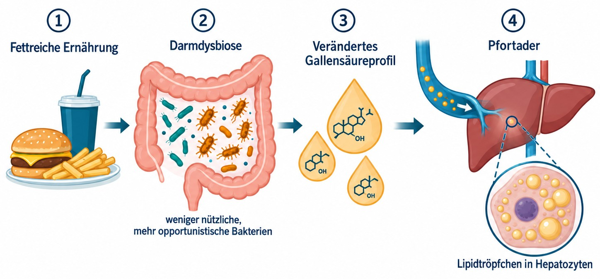
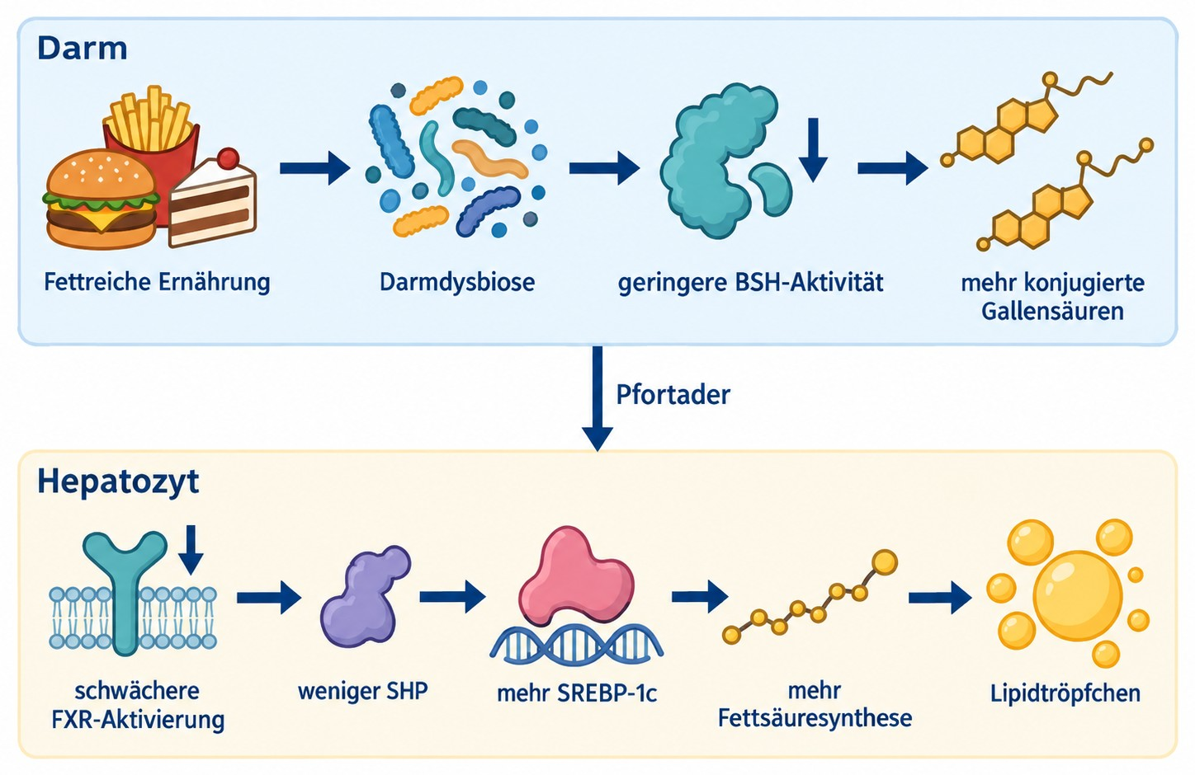
Dysbiose fördert Leberverfettung
über die Gallensäure-FXR-Achse
Logo
Logo
Anna Beispiel¹, Jonas Muster¹, Max Mustermann²*
¹ Institut für Ernährungsmedizin, Universität XX ² Universitätsklinikum XX * name@uni-xx.de
Hintergrund
Versuchsaufbau
Ergebnis 3: Verändertes Gallensäureprofil
Diskussion
Ablaufschema einfügen (Einfügen → Bilder)
Der Mikrobiota-Transfer reproduziert den Phänotyp: Die Darmflora ist Ursache, nicht Begleiterscheinung.
Der FXR-Agonist wirkt nur teilweise – vermutlich sind weitere Wege (z. B. TGR5) beteiligt.
Abb. 1 Hypothese: Darm-Leber-Achse und Leberverfettung (Schema)
Die Fettleber (MASLD) hängt eng mit fettreicher Kost zusammen. Die Darmflora verändert Gallensäuren, die über die Pfortader auf die Leber wirken – kausal ungeklärt.
Abb. 2 Versuchsaufbau (Schema z. B. mit SciDraw AI)
Ergebnis 1: Mehr Leberfett
Abb. 5 Konjugierte Gallensäuren im Serum (Beispieldaten, MW ± SD)
Fazit
Anteil konjugierter Gallensäuren steigt von 21 % auf 38 %.
1. Fettreiche Diät: Dysbiose, verändertes Gallensäureprofil.
2. Mehr konjugierte Gallensäuren hemmen FXR in der Leber.
3. Reaktiviertes FXR mindert die Leberverfettung.
Fragestellung
Fördert Darmdysbiose über Gallensäure-FXR-Signale die Lipidakkumulation in der Leber?
Ergebnisse im Überblick
Messgröße | Kontr. | HFD | Interv.
Triglyceride | 18,2 | 33,1 | 22,5
Konj. GS | 21 % | 38 % | 35 %
FXR | 1,00 | 0,46 | 0,88
SREBP-1c | 1,00 | 2,10 | 1,24
Abb. 3 Leber-Triglyceride (Beispieldaten, MW ± SD, n = 10)
Woche 12: unter HFD 1,8-fach erhöht (p < 0,001).
Literatur
Methoden
Tab. 1 Woche 12 (Beispieldaten, Mittelwerte, n = 10). Triglyceride in mg/g; konj. GS = konjugierte Gallensäuren; FXR, SREBP-1c als relative mRNA-Expression; Interv. = HFD + FXR-Agonist.
[1] Nachname A, Nachname B. Titel des Artikels. Zeitschrift. Jahr;Band(Heft):Seiten.
[2] Nachname A, Nachname B. Titel des Artikels. Zeitschrift. Jahr;Band(Heft):Seiten.
[3] Nachname A, Nachname B. Titel des Artikels. Zeitschrift. Jahr;Band(Heft):Seiten.
Tiermodell C57BL/6J-Mäuse: Kontrolle, fettreiche Diät (HFD), HFD + FXR-Agonist; je n = 10, 12 Wochen.
Messgrößen 16S-rRNA-Sequenzierung, Gallensäure-Metabolomik, Leber-Triglyceride, FXR, SHP, SREBP-1c.
Kausalität FXR-Agonist; Mikrobiota-Transfer von HFD- auf Kontrollmäuse.
Ergebnis 2: Veränderte Darmflora
Ergebnis 4: Mechanismus
Förderung und Kontakt
QR-Code einfügen: Paper / Website der AG
Abb. 4 Darmflora auf Phylum-Ebene (Beispieldaten)
Abb. 6 Modell der Achse Darmflora–Gallensäuren–FXR (Schema)
Mehr Firmicutes, weniger Bacteroidetes.
FXR-Agonist: SHP normalisiert, Leber-Triglyceride −32 %.
Gefördert durch die DFG (Projekt XXXXXXXX). Kontakt: name@uni-xx.de
SciDraw AI Postervorlage · sci-draw.com | Beispielversion: Forschungsinhalte und Daten sind fiktiv und zeigen nur das Layout
Notes:
SciDraw AI Postervorlage · Vierspaltig · DIN A0 Hochformat (841 × 1189 mm) · Farbe: Marineblau
Beispielversion: Forschungsinhalte und Daten sind fiktiv. Folie 2 ist die Anleitung – nur Folie 1 drucken.

Slide 2
Anleitung (diese Folie nicht drucken)
Format
DIN A0 Hochformat (841 × 1189 mm). Für ein anderes Format die passende Datei herunterladen, nicht die Folie skalieren – sonst stimmen die Schriftgrößen nicht mehr.
Schriftgrößen
Titel ca. 88 pt, Blocktitel ca. 40 pt, Text ca. 32 pt, Bildunterschriften ca. 24 pt – aus 1–2 m Abstand lesbar.
Farben
Alle Farben hängen an den Designfarben: Entwurf → Varianten → Farben. Oder eine der anderen Farbvarianten herunterladen.
Inhalte ersetzen
Inhalte und Daten sind fiktive Beispiele. Diagramme und Tabellen sind native PowerPoint-Objekte: Rechtsklick → „Daten bearbeiten“.
Bilder einfügen
Beispielbilder: Rechtsklick → „Bild ändern“. Gestrichelte Rahmen löschen und Ablaufschema oder QR-Code einfügen.
Drucken
Datei → Exportieren → PDF, nur Folie 1. In der Druckerei das Endformat angeben.
Prompts der Beispielabbildungen (Link öffnet SciDraw AI mit vorausgefülltem Prompt)
Hintergrundschema SciDraw AI öffnen →
Wissenschaftliche Übersichtsgrafik zur Darm-Leber-Achse, flacher Vektorstil, weißer Hintergrund, Dunkelblau und Petrol als Hauptfarben, sparsame Akzente in Bernstein. Vier Schritte von links nach rechts, durch Pfeile verbunden: ① „Fettreiche Ernährung“; ② „Darmdysbiose“ (weniger nützliche, mehr opportunistische Bakterien); ③ „Verändertes Gallensäureprofil“; ④ über die „Pfortader“ in die Leber, „Lipidtröpfchen in Hepatozyten“. Links Darm und Darmbakterien, rechts die Leber mit einer vergrößerten Leberzelle. Kein Titel in der Grafik, nur diese deutschen Beschriftungen, kurz und gut lesbar.
Mechanismusmodell SciDraw AI öffnen →
Mechanistisches Modell als Schema, flacher Vektorstil, weißer Hintergrund, Dunkelblau, Petrol und Bernstein. Zwei Bereiche übereinander. Oben „Darm“: Fettreiche Ernährung → Darmdysbiose → geringere BSH-Aktivität → mehr konjugierte Gallensäuren. Unten „Hepatozyt“: schwächere FXR-Aktivierung → weniger SHP → mehr SREBP-1c → mehr Fettsäuresynthese → Lipidtröpfchen. Beide Bereiche durch einen Pfeil nach unten verbunden, beschriftet mit „Pfortader“. Alle Pfeile einheitlich dunkelblau im Sinne von „führt zu“, keine Hemmsymbole, keine Legende. Jede Beschriftung genau einmal, auf Deutsch, kein Titel in der Grafik.

